Slide 1
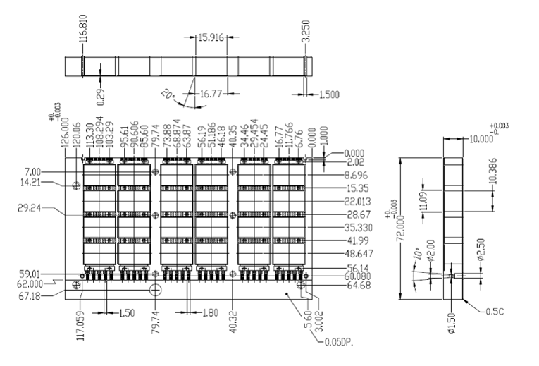
附檔-圖面設計

